Slide 1
Redes Neurais
Gustavo Sutter e João G. M. Araújo • 12/05/2019
@suttergustav

Slide 2
Redes neurais
Algoritmo muito poderoso utilizado para diferentes tarefas de classificação e regressão
Possui diferentes variações que acrescentam ainda mais poder em suas representações
Sua unidade mais básica é um neurônio

Slide 3


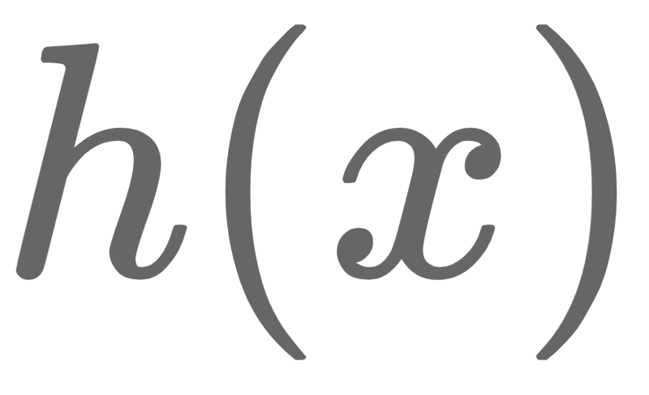


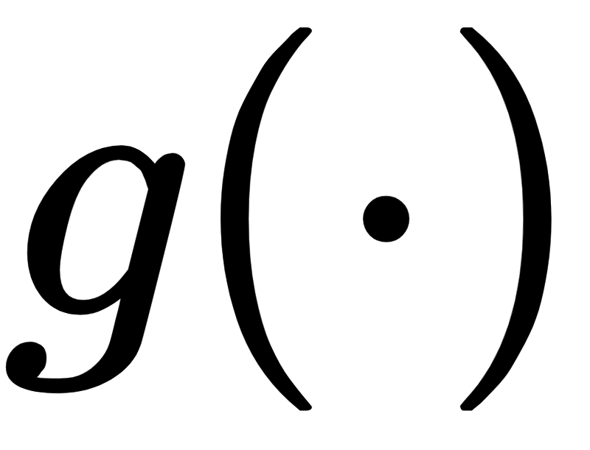


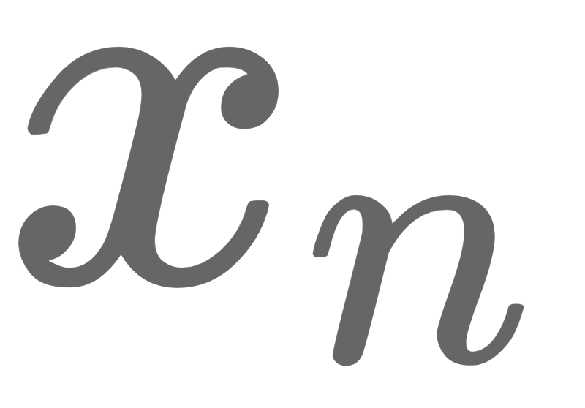


Neurônio
…
…

Slide 4
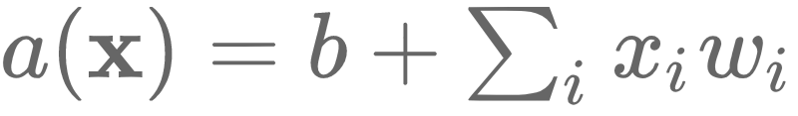
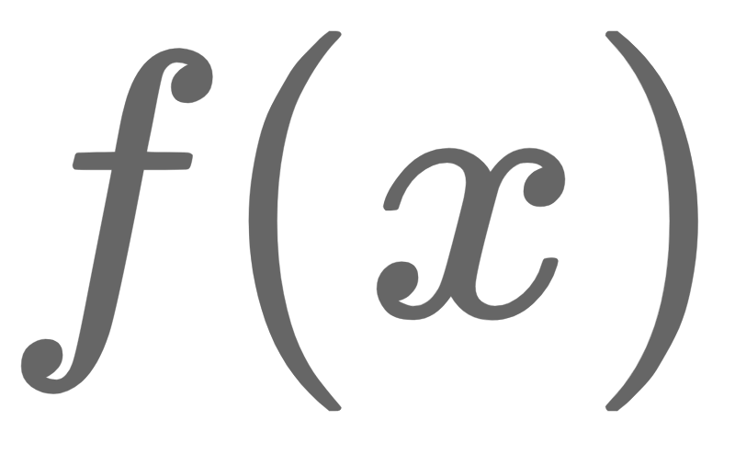
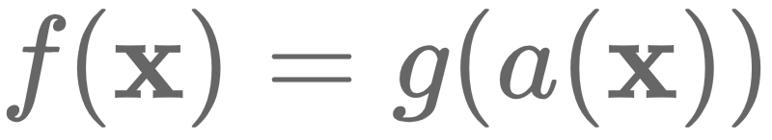

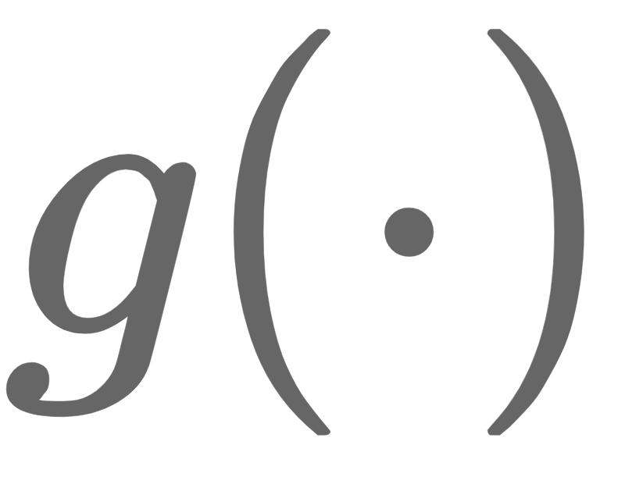
Neurônio
Pré ativação do neurônio
Ativação (saída) do neurônio
onde,
é o vetor de pesos
é a função de ativação
é o termo de bias
…
…

Slide 5
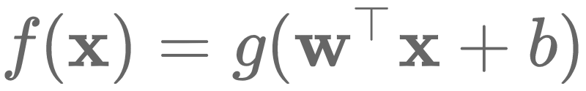
Neurônio
Ou simplesmente:
…
…
Note as semelhanças com o a regressão linear e logística

Slide 6
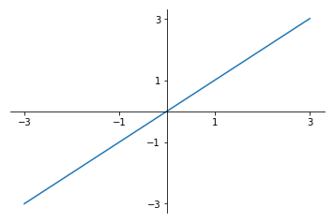
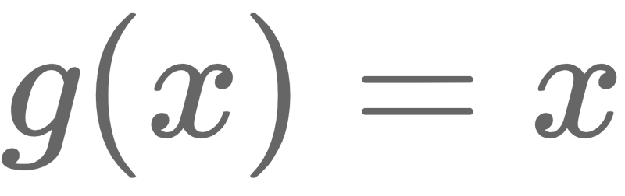
Funções de ativação
Ativação linear
Não restringe saída a nenhum intervalo
Não é muito interessante
Não permite aproximação universal

Slide 7
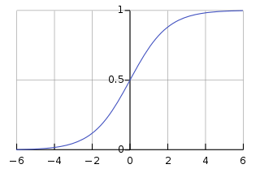
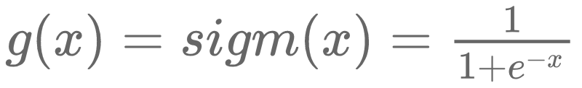
Funções de ativação
Sigmóide
Saída pertence ao intervalo [0, 1]
Estritamente crescente
Ativação clássica

Slide 8
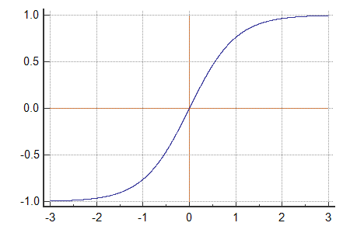
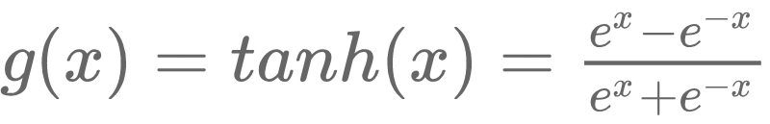
Funções de ativação
Tangente hiperbólica (tanh)
Saída pertence ao intervalo [-1, 1]
Estritamente crescente
Centrada no zero
Também clássica, porém com melhor aprendizado que a sigmóide

Slide 9
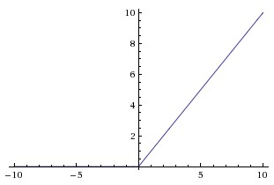
Funções de ativação
Rectified linear unit (ReLU)
Saída pertence ao intervalo [0, +inf)
Só é limitada inferiormente
Escolha popular em deep learning, facilita o treino em relação às anteriores
Superfícies de separação menos suaves

Slide 10
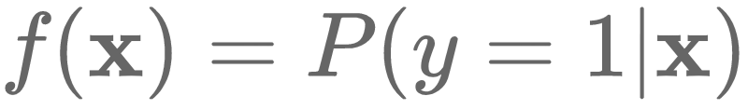
Capacidade de um neurônio
Podemos usar um neurônio para realizar classificação binária. Para isso utilizamos a função sigmóide para ativação e consideramos o seguinte

Slide 11
Capacidade de um neurônio
Podemos usar um neurônio para realizar classificação binária. Para isso utilizamos a função sigmóide para ativação e consideramos o seguinte
Esse é o classificador de regressão logística, que já vimos antes

Slide 12
Capacidade de um neurônio
Como vimos quando estudamos a regressão logística isso produz um classificador linear
x₂
x₂
x₂
1
1
1
?
0
0
0
0
1
x₁
0
1
x₁
0
1
x₁
AND
OR
XOR

Slide 13
Multilayer neural network
Chamamos as camadas no interior da rede de camadas escondidas ou, em inglês, hidden layers.
Cada layer aprende uma representação de mais alto nível dos dados (pixels -> retas -> curvas -> objetos)
Uma rede pode ter várias hidden layers, veremos agora a formulação para uma rede com apenas uma camada escondida (mas o processo é completamente análogo para mais de uma)

Slide 14
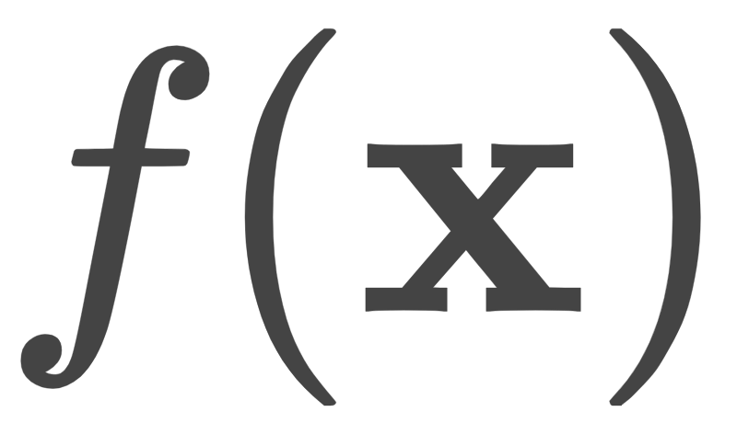
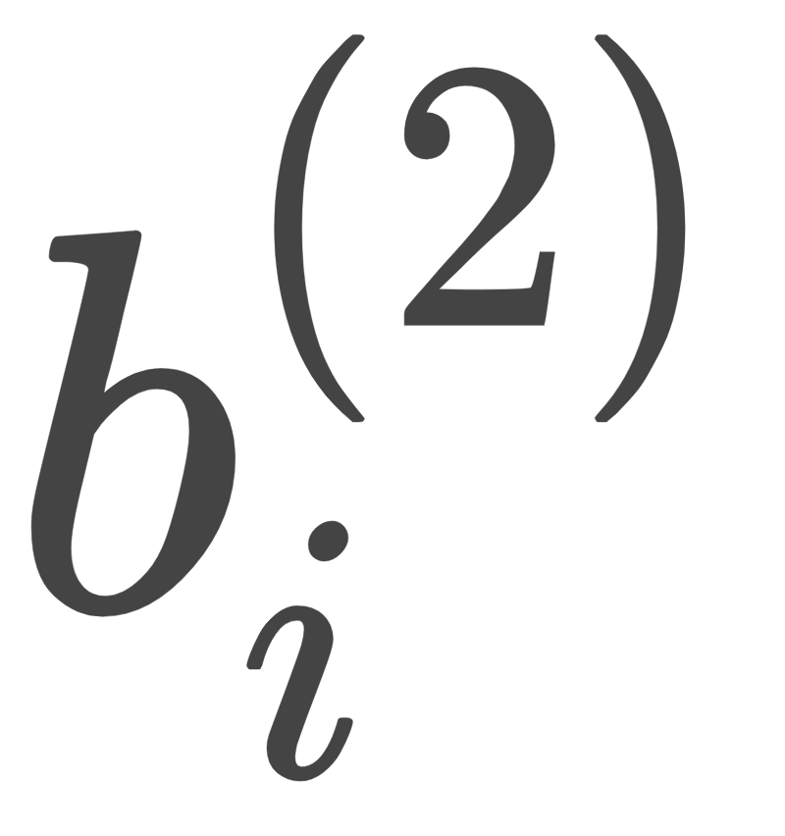
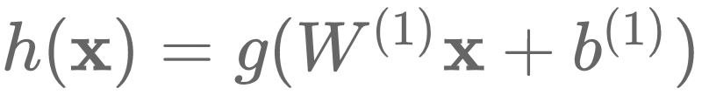
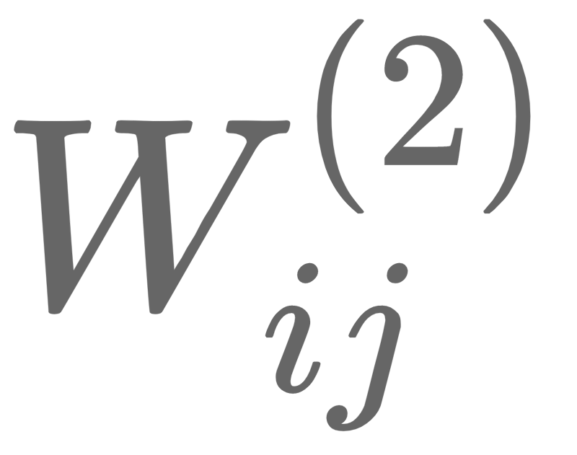
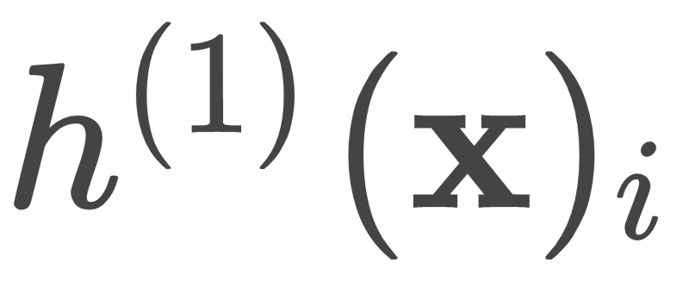
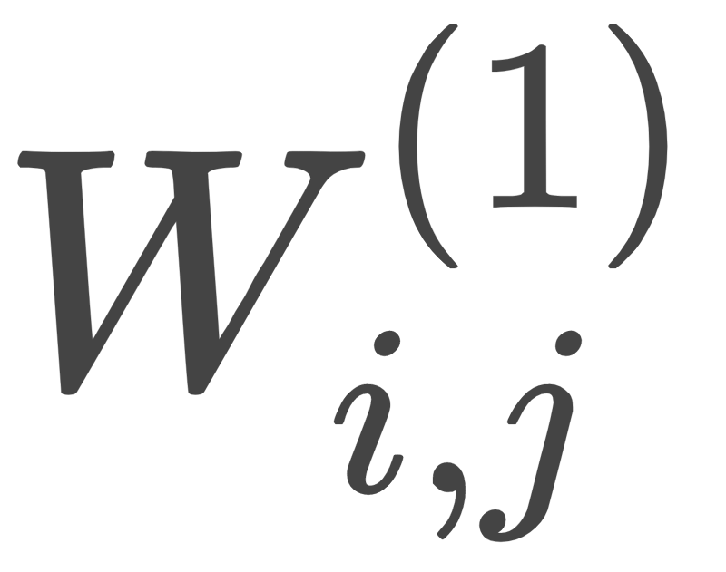
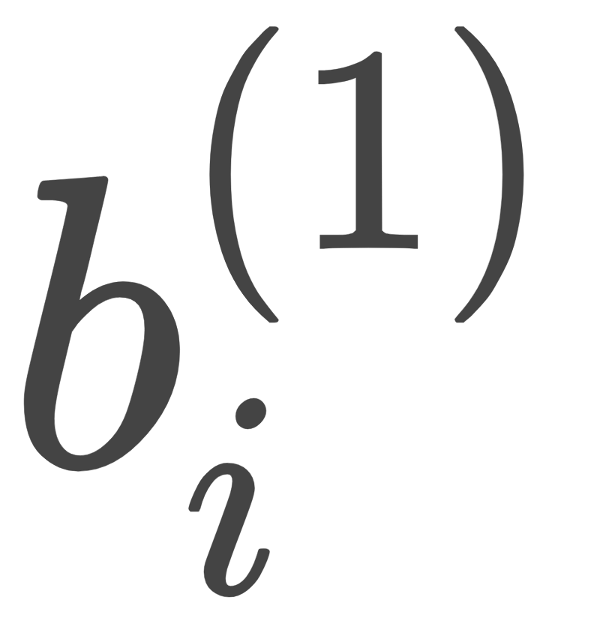

Multilayer neural network (one hidden layer)
Primeira camada
Saída da rede
…
…
…
…
output activation
Notes:
Se w era um vetor pq ia de n para 1 agr é uma matrix, já que vai de n para m
Mostrar exemplo para elemento a_i no quadro

Slide 15
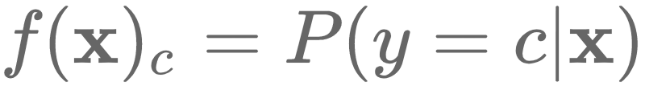
Multilayer neural network - camada de saída
Para classificação binária podemos usar um neurônio na camada de saída fazendo uso da ativação sigmóide
Para classificação multi-classe utiliza-se algo semelhante a regressão multinomial, com um neurônio de saída para cada classe e softmax como ativação, tal que:

Slide 16
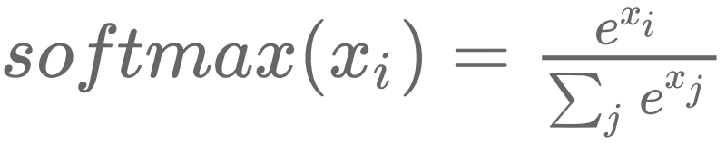
Softmax activation
Para a última camada ter esse significado utilizamos a função de ativação softmax
Isso garante que as saídas pertencem ao intervalo [0, 1] e que a soma de todas as saídas é igual a 1.

Slide 17
Capacidade de uma rede neural
Teorema da aproximação universal (Hornik, 1991)
“Uma rede neural com uma camada escondida e função de ativação não polinomial, que faz uso de uma ativação linear em sua saída pode aproximar qualquer função contínua arbitrariamente bem em um conjunto compacto, se dado o número suficiente de neurônios escondidos”
Resultados se aplicam para sigmóide, tanh e outras funções de ativação
Mas ele só garante a existência de pesos que permitam essa aproximação, não que existe uma algoritmo capaz de encontrar esses valores

Slide 18
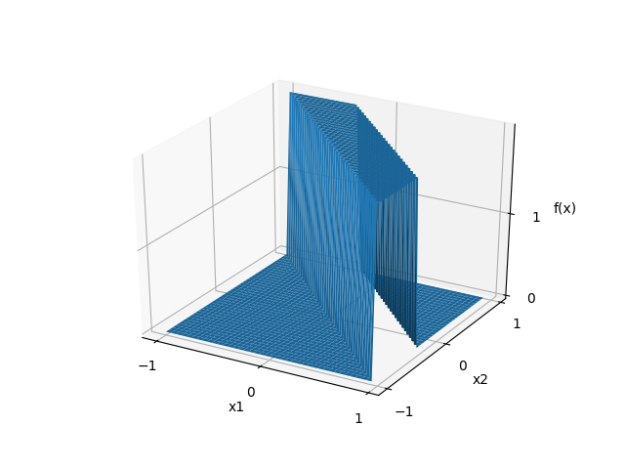
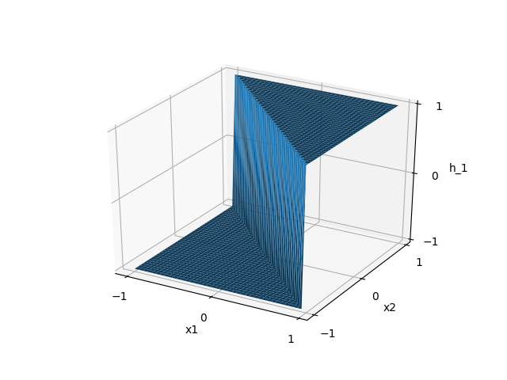
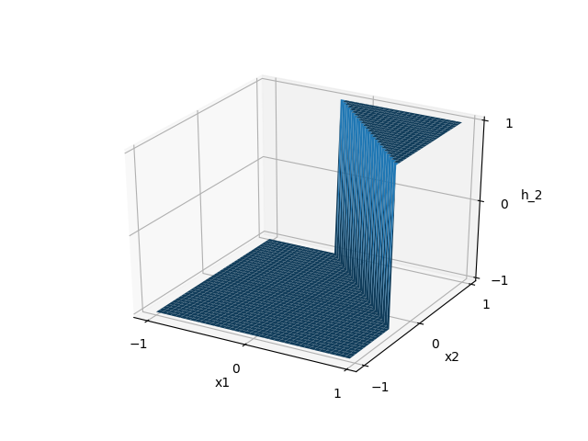
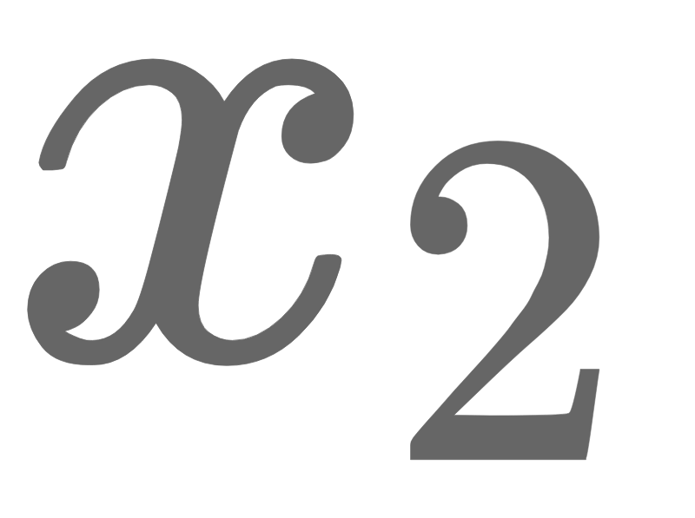
Capacidade de uma rede neural
Demonstração gráfica de como é possível criar funções com a forma desejada utilizando combinação dos neurônios da camada interna

Slide 19
Mas como encontramos os parâmetros da rede?

Slide 20
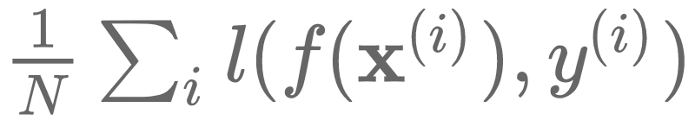
Treinando a rede neural
Para treinar nossa rede iremos utilizar o algoritmo de gradient descent, assim como vimos antes.
Nosso objetivo é minimizar a seguinte função:
função de custo

Slide 21
Loss function
Iremos usar uma loss function chamada cross entropy loss:

Slide 22
Gradient Descent
Inicializar valores de cada um dos parâmetros (muitos métodos de inicialização, importante para redes profundas)
Por N iterações: (cada iteração é chamada de epoch)
Para cada exemplo do conjunto de treino:
Calcular gradiente de cada um dos parâmetros
Atualizar os parâmetros usando os gradientes calculados

Slide 23
Gradient Descent
Inicializar valores de cada um dos parâmetros
Por N iterações: (N é chamado de epoch)
Para cada exemplo do conjunto de treino:
Calcular gradiente de cada um dos parâmetros
Atualizar os parâmetros usando os gradientes calculados
Vamos ver como calculamos o gradiente dos parâmetros!
Algoritmo de backpropagation

Slide 24
Grafo computacional
Um grafo computacional é uma maneira mais computacional (quem diria, não?) de se pensar no processo de backpropagation
Ele é composto por nós que possuem entrada e saída
E a derivada da operação realizada pelo nó em relação às suas entradas é conhecida

Slide 25

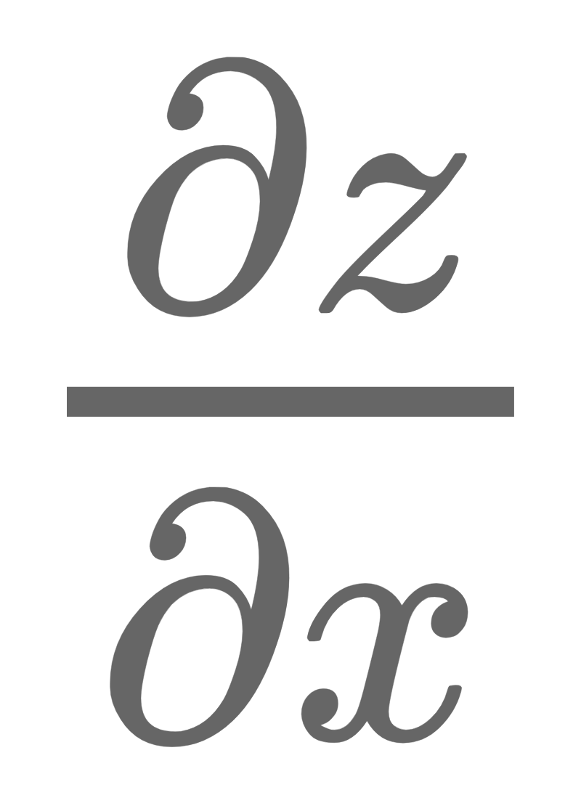

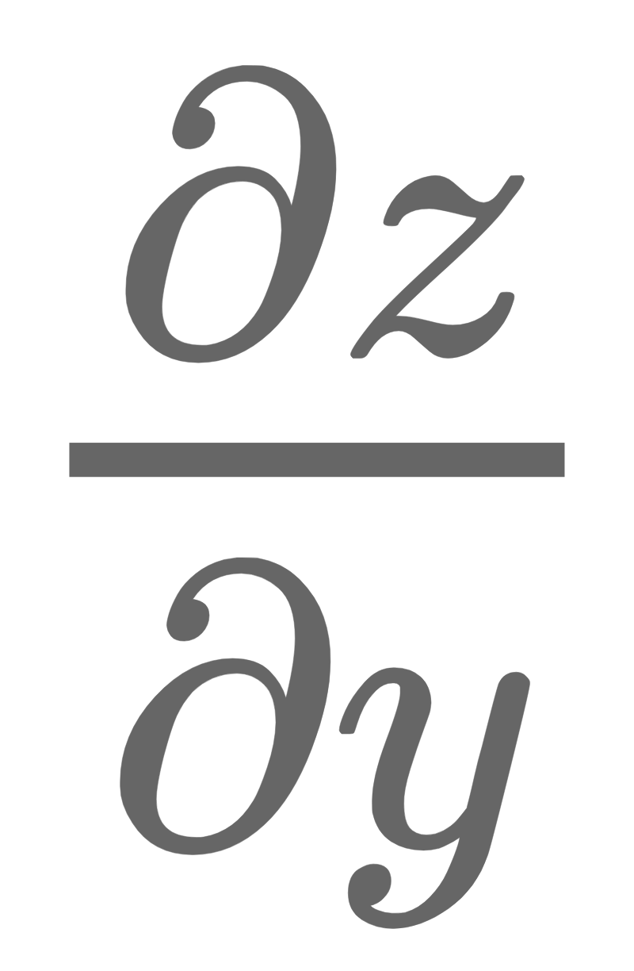

Grafo computacional: nó computacional
(Isso não é um neurônio, é um nó do grafo computacional!!!)

Slide 26
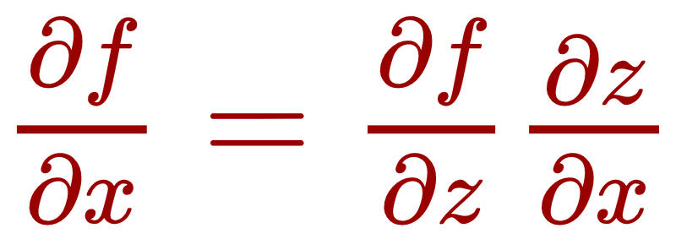
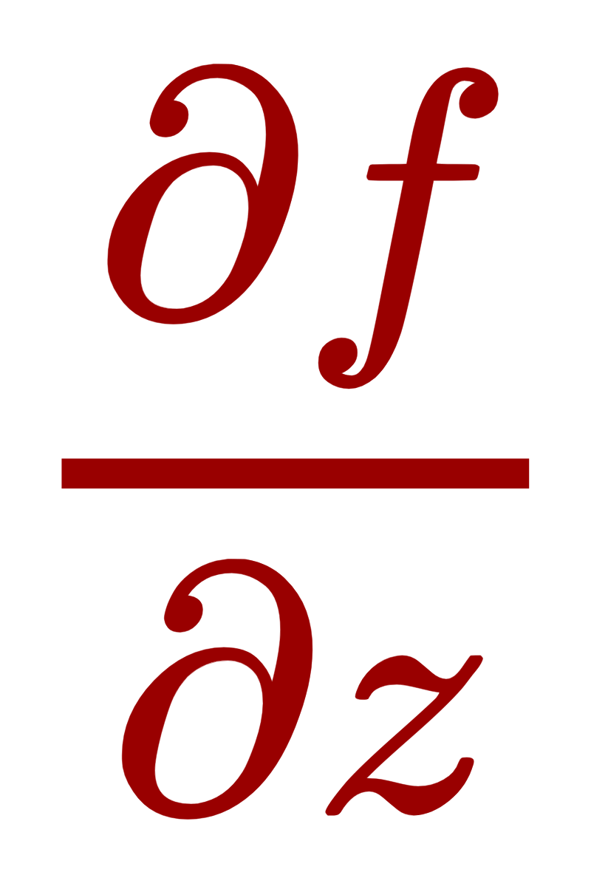
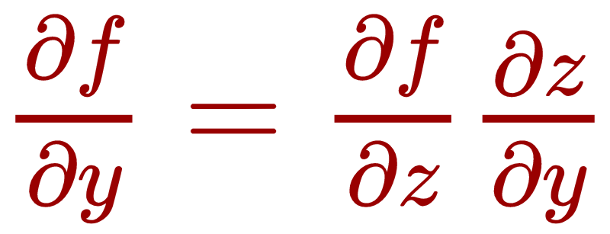
Grafo computacional: nó computacional
Notes:
Regra da cadeia!!!

Slide 27
Grafo computacional
5
x
+
12
7
y
*
36
3
z

Slide 28
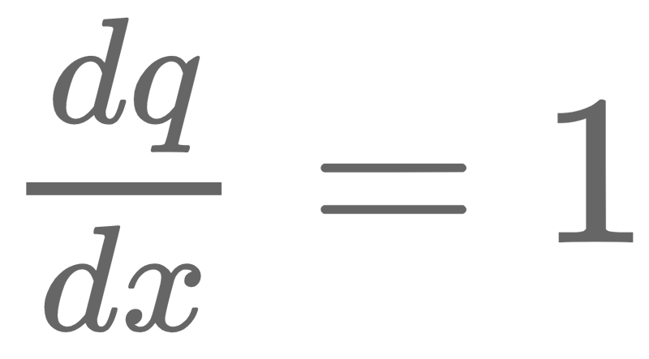
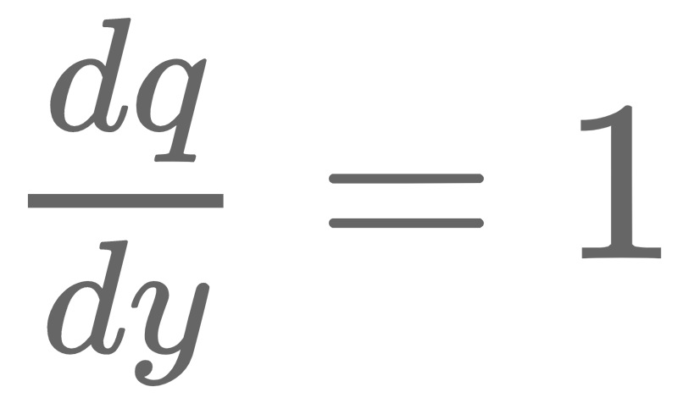
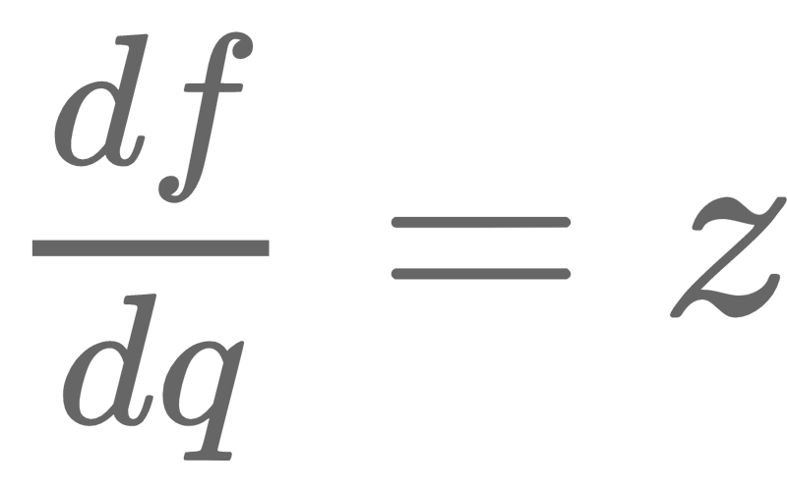
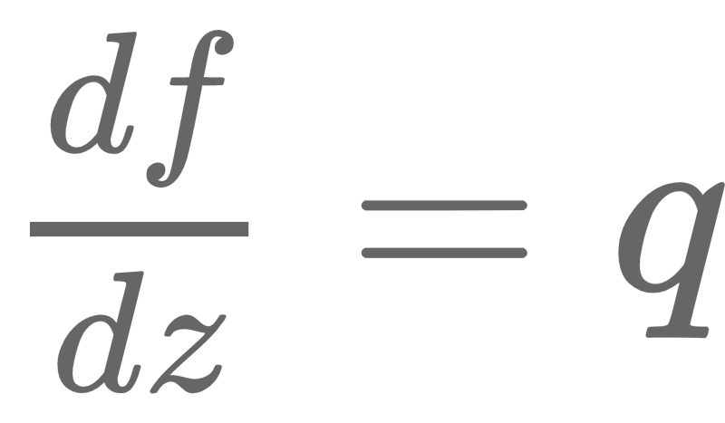
Grafo computacional
Sabemos
5
x
q
12
+
7
y
f
*
36
3
z

Slide 29
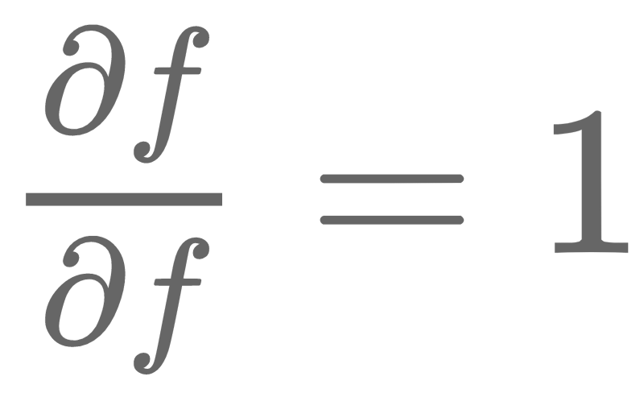
Grafo computacional: backpropagation
Sabemos
5
x
q
12
+
7
y
f
*
36
1
3
z

Slide 30
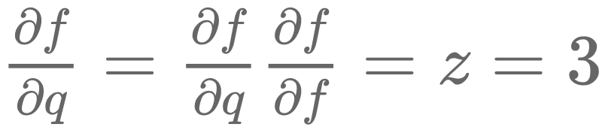
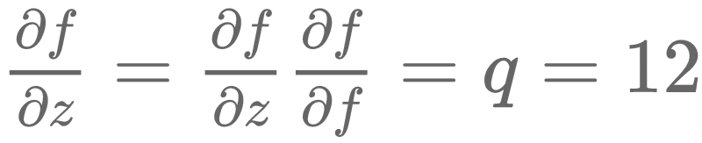
Grafo computacional: backpropagation
Sabemos
5
x
q
12
+
3
7
y
f
*
36
1
3
z
12

Slide 31
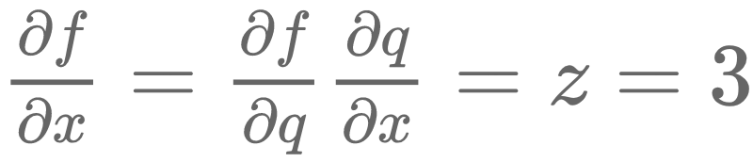
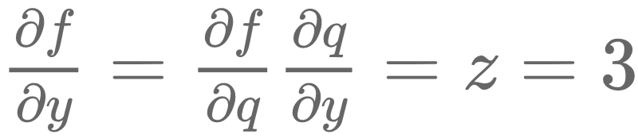
Grafo computacional: backpropagation
Sabemos
5
x
q
3
12
+
3
7
y
f
3
*
36
1
3
z
12

Slide 32
Grafo computacional
Podemos ver alguns padrões para os nós de um grafo computacional
Soma: Distribui o gradiente que recebeu igualmente para suas entradas
Multiplicação: Multiplica o gradiente pela outra entrada
Caso o nó tenha mais de uma saída temos que somar o gradiente de ambas

Slide 33
Grafo computacional
O nível de abstração de um nó no grafo computacional é totalmente arbitrário, basta saber a derivada parcial da saída em relação a entrada
1
-1
0.37
1.37
0.73
x
*-1
exp
+1
1/x
0.20
-0.20
-0.53
-0.53
1
Notes:
Qual é essa função?

Slide 34
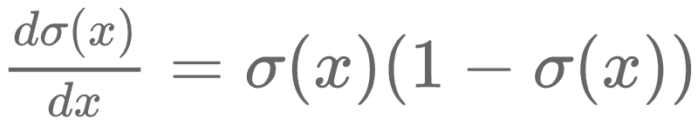

Grafo computacional
O nível de abstração de um nó no grafo computacional é totalmente arbitrário, basta saber a derivada parcial da saída em relação a entrada
1
0.73
x
0.20
1

Slide 35
Grafo computacional
b
x₁
*
w₁
+
L
x₁
*
w₂
Grafo computacional para calcular a perda de um classificador que consiste em um neurônio

Slide 36
Grafo computacional
Na prática construímos grafos computacionais que vetorizem as operações
Vetorizar é utilizar operaçoẽs em todo o vetor ou matriz de uma só vez, ganhando em performance
Conceito é o mesmo, mas o que flui no grafo não são escalares, sim vetores e matrizes (material extra sobre derivadas com vetores e matrizes)

Slide 37
Grafo computacional
b⁽¹⁾
x
Grafo computacional que calcula a perda de uma rede neural com uma camada escondida de forma vetorizada
*
+
W⁽¹⁾
*
+
S
L
W⁽²⁾
b⁽²⁾

Slide 38
Gradient Descent
Pronto! Agora sabemos como calcular o gradiente para cada um dos nossos parâmetros
Com isso podemos realizar a atualização dos valores dos parâmetros a cada passo do algoritmo

Slide 39
Gradient Descent
Inicializar valores de cada um dos parâmetros
Por N iterações: (cada iteração é uma época)
Para cada exemplo do conjunto de treino:
Fazer forward pass do exemplo (computar a saída da rede dado o exemplo)
Calcular a loss
Atualizar a loss total
Utilizando o backpropagation calcular o gradiente da loss em relação aos parâmetros
Atualizar o valor de cada parâmetro seguindo o learning rate

Slide 40
Stochastic Gradient Descent
Cada passo do Gradient Descent clássico demora a ser computado (precisamos calcular a loss e a para cada exemplo do conjunto de teste)
Assim a rede computa vários outputs efetivamente aleatórios antes do primeiro passo de backpropagation
(Mini-batch) Stochastic Gradient Descent separa o conjunto de treinamento em grupos (batches), e para cada grupo calcula a loss e faz backpropagation

Slide 41
Stochastic Gradient Descent
Inicializar valores de cada um dos parâmetros
Por N iterações: (cada iteração é uma época)
Para cada batch do conjunto de treino:
Para cada exemplo do batch:
Fazer forward pass do exemplo
Calcular a loss
Utilizando o backpropagation calcular o gradiente da loss em relação aos parâmetros
Atualizar o valor de cada parâmetro seguindo o learning rate

Slide 42
Mais redes neurais
Chamamos esse tipo de rede que vimos de feedforward neural network ou multilayer perceptron (MLP)
Rede neural convolucional (ConvNets)
Faz uso de operações de convolução
Utilizada para imagens
Também é feedforward
Rede recorrente
Utilizada para modelar sequências
Utilizada em textos, por exemplo.

Slide 43
Na prática
Sci-kit learn possui implementação do MLP
Importante normalizar os dados
Aplicar one-hot encoding em features categóricas
Nunca use um learning rate fixo, uma boa ideia inicial é fazê-lo decair com o número da epoch

Slide 44
Na prática
Pytorch e TensorFlow, possuem suporte para GPU, Automatic Differentiation (AD) e muitas camadas mais complexas
Keras é um framework que encapsula o TensorFlow facilitando o uso
Para usar outras funções de ativação é melhor usar um biblioteca com AD
Para problemas com muitos dados é bom usar uma biblioteca que suporta aceleradores como GPU (pode ficar de 10 a 30 vezes mais rápido)

Slide 45
Na prática
Redes neurais brilham em problemas com dados não estruturados, em geral são a melhor solução para esse tipo de problema
Para dados tabelados também conseguem bons resultados, mas para redes profundas vão requerer bastante cuidado na escolha de hiperparâmetros
Melhores para problemas com muitos dados

Slide 46
Uma aula é muito pouco
Redes neurais e Deep Learning dão facilmente múltiplos cursos
Venha para nossa frente de Deep Learning!
Recomendo para quem se interessou pelo assunto procurar mais a respeito. Seguem algumas recomendações:
Mais sobre o gradient descent (momentum, …)
Outros otimizadores (RMSProp, Adam, …)
Inicialização de parâmetros
Regularização dos parâmetros (L1, L2, Dropout)
Otimização de hiperparâmetros

Slide 47
Referências
[1] - Neural networks class - Université de Sherbrooke by Hugo Larochelle
[2] - Stanford CS231n - Convolutional Neural Networks for Visual Recognition
[3] - Columbia W4995 - Applied Machine Learning

